Slide 1

LA AUTORIDAD DEL HIJO

Slide 2
VERDAD CENTRAL:
“Toda autoridad en el cielo y en la tierra le ha sido dada a Jesucristo”.
VERSÍCULO CLAVE:
“De cierto, de cierto os digo: No puede el Hijo hacer nada por sí mismo, sino lo que ve hacer al Padre; porque todo lo que el Padre hace, también lo hace el Hijo igualmente”, Juan 5:19.
FUNDAMENTO BÍBLICO:
Juan 5:1-30.

Slide 3
INTRODUCCIÓN
A veces nos es difícil obedecer u honrar a la autoridad por nuestra naturaleza humana.
La lección de hoy exalta la autoridad de Jesús sobre todos los seres humanos y las cosas creadas.
Piense en lo que significa creer en la autoridad de Cristo y vivir sometidos a ella.
Veamos los puntos importantes de esta lección.

Slide 4
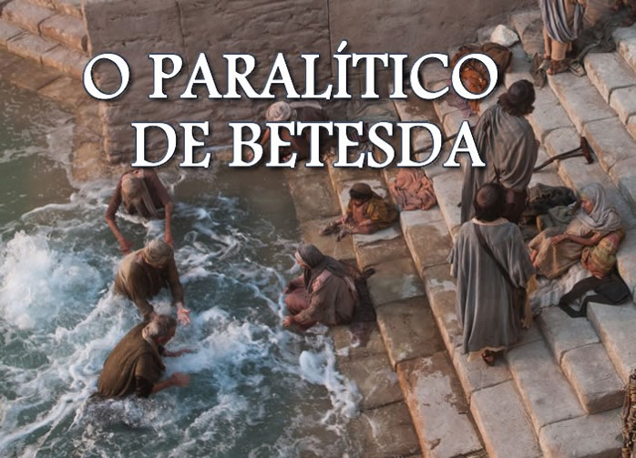
UNA SANIDAD, CAUSA DE UN ENFRENTAMIENTO.
Juan 5:1-16.
1

Slide 5
El milagro de sanidad.
  Jesús estando en la fiesta en Jerusalén pasa por Betesda= “casa de misericordia”., V.1-2.
  Jesús se encuentra con el paralitico, V.3-9.
    El tenía 38 años de padecer esto.
    Él Señor le pregunta ¿quieres ser sano?
    El paralitico no reconoció que Jesús le podía ayudar.
    Él Señor con autoridad divina lo sana.

Slide 6
El debate sobre el sábado.
  El hombre sanado carga su lecho en día sábado y los judíos se ofenden, V.9-10.
  El describe el milagro de Jesús a los judíos, V.11-13.
  El es desafiado por Jesús a dejar de pecar para que no le sucediera cosa peor, V.14.
  El le dijo a los judíos que Jesús era el que le había sanado, V.15-16.

Slide 7
Hay que tener compasión y amor por los que están sufriendo, celebrar los milagros de Dios al mismo tiempo que permanecemos aferrados a la verdad.

Slide 8
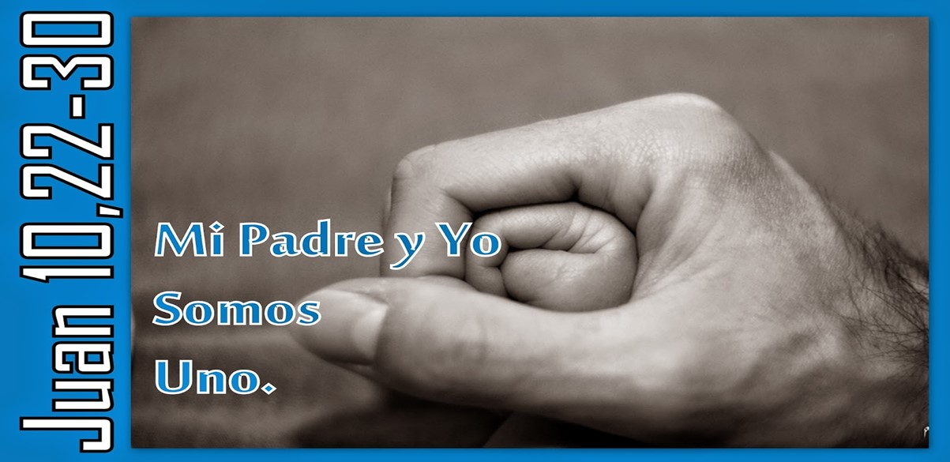
EL HIJO OBRA JUNTO AL PADRE.
Juan 5:17-23.
2

Slide 9
Su igualdad con Dios.
  Jesús dijo que estaba siguiendo el ejemplo de su Padre, V.17.
  Jesús al decir esto, proclamó su igualdad con Dios, V.18.
    Los judíos se enfurecieron y dijeron que esto era blasfemia.
    Los judíos no creyeron que Jesús era el Hijo de Dios.

Slide 10
Uno con el Padre.
  Jesús solo estaba haciendo lo que veía hacer a su Padre, V.19.
  Jesús tiene una comprensión plena de las obras y la voluntad del Padre, V.20.
  Jesús puede dar vida a quien quiera, así como el Padre concede la vida, V.21.
  A Jesús se le confío la tarea de juzgar, V.22.
  Jesús merece el mismo honor que el Padre, V.23.

Slide 11
Hay una verdad fundamental y esencial en el cristianismo: “Jesús es Dios “, los que creemos esta verdad debemos obedecer su Palabra, honrando de esa manera al Padre.

Slide 12
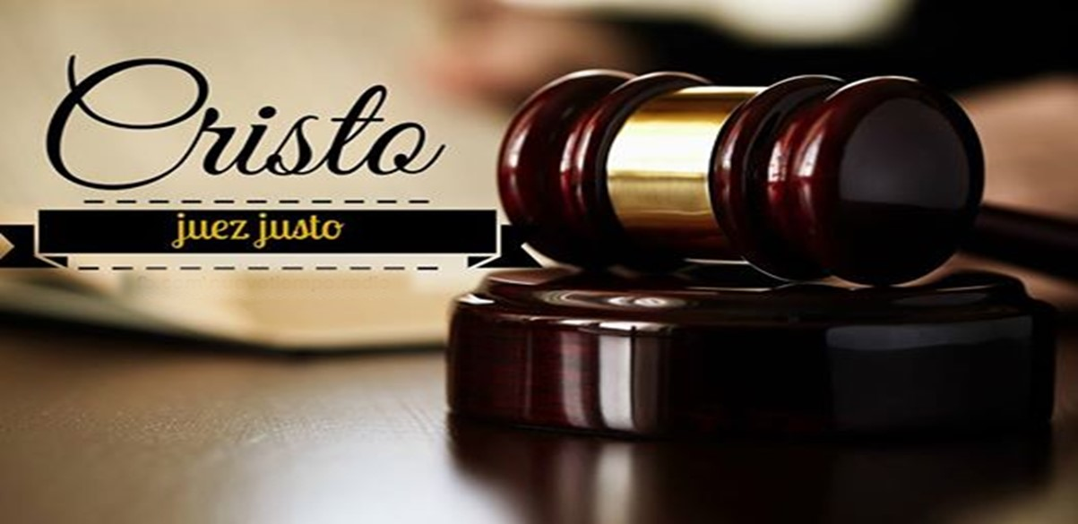
LA FUENTE DE LA AUTORIDAD DE JESÚS.
Juan 5:24-30.
3

Slide 13
Autoridad para dar vida.
  Jesús es el único que otorga la vida eterna a los que creen en Él, V.24.
  Jesús es el único que libra de condenación, V.24.
  Jesús es el único que da vida espiritual, V.24.
  Jesús es el único que resucitara a los que mueren en Él, V.25.
  Jesús es el único que tiene vida eterna en sí mismo, V.26.

Slide 14
Autoridad para juzgar.
Jesús resucitará a los muertos, V.27-29.
  Los creyentes resucitaran para vida eterna.
  Los no creyentes resucitaran para condenación eterna.
Jesús está totalmente calificado como un juez justo, porque su poder es en sumisión a su Padre, V.30.

Slide 15
Hay que reconocer que la autoridad del Padre y la del Hijo son una y la misma, Jesús es el único camino que nos lleva a la vida eterna; no lo rechace.

Slide 16
DISCIPULADO Y
MINISTERIO EN ACCIÓN

Slide 17
Seguir a Jesús es abrazar todo lo que incluye el decir que Él tiene plena autoridad sobre nuestra vida.
Es también la base de nuestro mensaje de salvación para el mundo.
Debemos decidirnos a hacer de Él el Señor de todas las cosas de la vida.
Ore para crecer en su fe y para que le dé la valentía necesaria a fin de seguirle en todo momento.
Sigamos el ejemplo de humilde obediencia que nos dio Jesús.

Slide 18


